Slide 1
Senklassisk tid
ca. 400-323 f.Kr.

Slide 2
Senklassisk tid
Peloponnesiske kriges afslutning (404 f. Kr.) til Alexander d. stores død 323 f.Kr.)
Politisk og social uro
Opløsningstendenser i de græske bystater
Stigende individualisme fremfor fællesskabsfølelse
Også udtrykt i kunsten: ”den bløde, sentimentale stil” afløser efterhånden den højklassiske idealisme
Reaktion bl.a. hos Platon

Slide 3
Opløsningstendenser i senklassisk tid
Folk skærmer sig mod politisk og social uro
Folk søger indad (udtrykkes også i kunsten)
Privatsfæren vinder frem på bekostning af den offentlige sfære
Borgernes ”polis-patriotisme” (der bl.a. vandt dem slagene under Perserkrigene) fortrænges mere og mere af individualisme
Det bliver efterhånden svært at samle en borgerhær. Professionelle lejesoldater (uden særligt tilhørsforhold til den enkelte bystat) afløser borgerhære.
Allerede sofisterne havde fremhævet og dyrket denne individualisme, som altså slår igennem her i det 4. århundrede
Politik (og altså forsvaret af byen) overlades til fagfolk

Slide 4
Individualisme
Historieskrivningen kommer til at handle om personportrætter (eks. Xenofons ”Memorabilia”, der er en slags biografi om Sokrates)
Religionen er ikke længere et kultisk statsanliggende, men mere den enkeltes egen sag
Arkitekturen handler ikke længere så meget om opførelse af store templer, men fokus er nu mere på beboelseshuse
Kunstværker afspejler ligeledes denne fokus på individualisme (samt det følelsesmæssige)
Man taler i den forbindelse om ”den bløde, sentimentale stil”

Slide 5
Stiltræk i 4. årh.
Ansigterne viser patetisk udtryk og/eller individuelle portrætkarakterer i stedet for idealtyper (eks. Alexander-portrættet af Lysippos)
Introduktion af den nøgne kvindefigur.
Skulpturerne bliver mindre frontale, bruger rummet og kræver, at betragteren skal gå omkring dem for at forstå dem.
Eksperimenter med figurens stillingsmotiv, hvor vægten kan flyttes til en støtte, f.eks. et træ.
Idealproportionerne forskydes: figurerne bliver slankere, blødere, mindre kraftfulde, med mindre hoveder og krøllet hår.
I draperiet ser man nu ofte eksempler på krøllede stoffer og pressefolder i stoffet.
Figurerne lukker sig om sig selv i et privat rum (Eirene og Ploutos)
Allegoriske figurer: man personificerer abstrakte begreber (Eirene og Ploutos – ”Freden” og ”Rigdommen”)

Slide 6
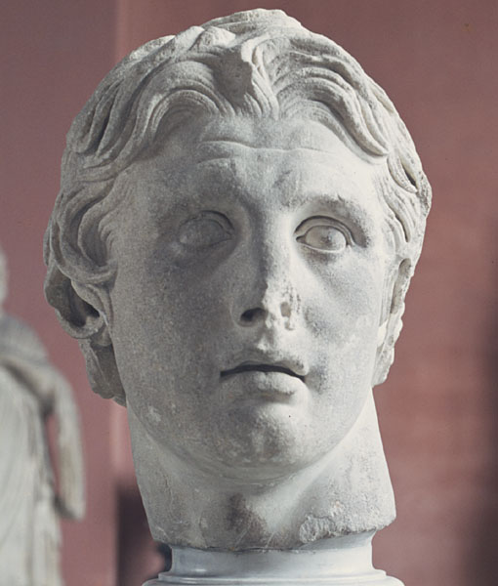
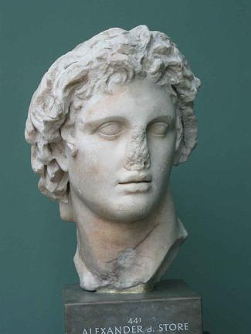
Notes:
Alexander d. Store, Istanbul og Ny Carlsberg Glyptotek

Slide 7
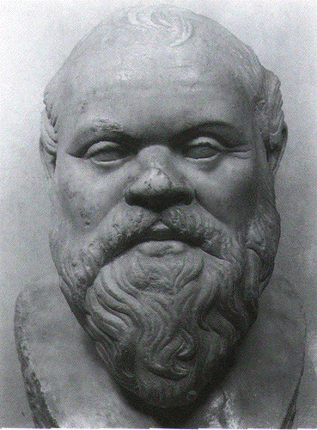
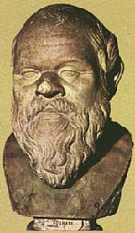
Notes:
Sokrates, Napoli 6129

Slide 8
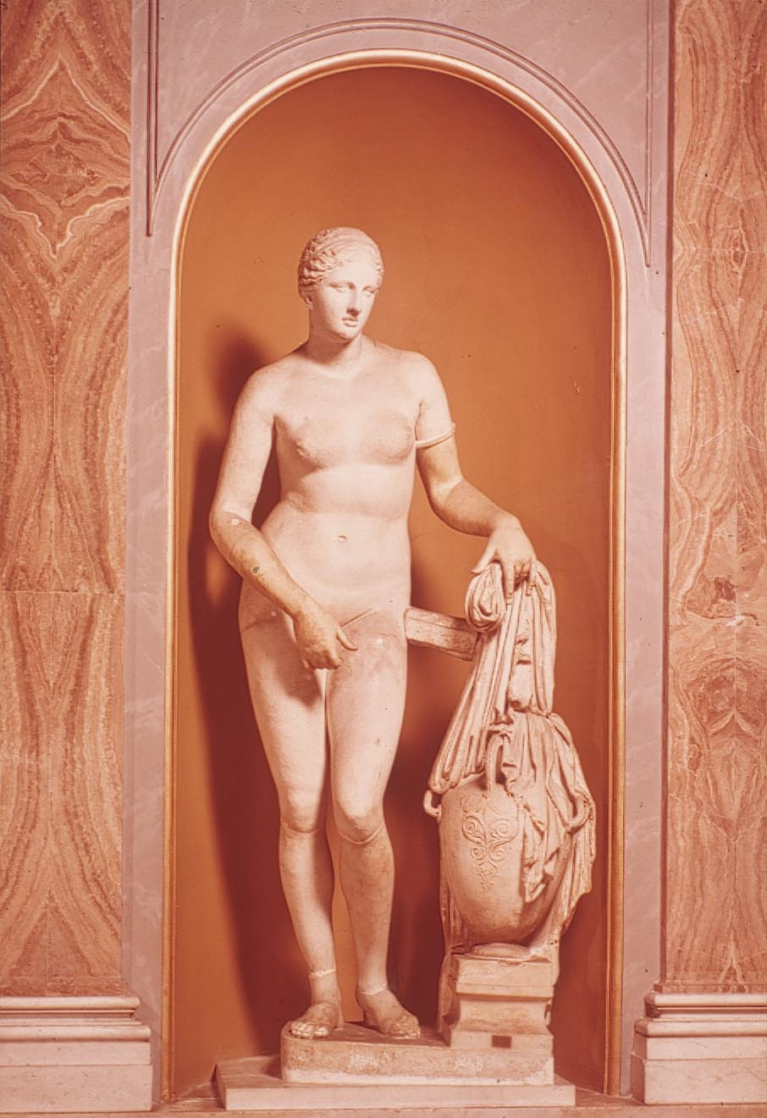
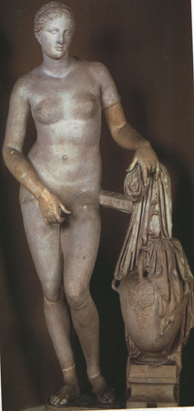
Notes:
Afrodite fra Knidos, Vatikan 812. H. 2.04 m, original ca. 350 f.v.t.

Slide 9
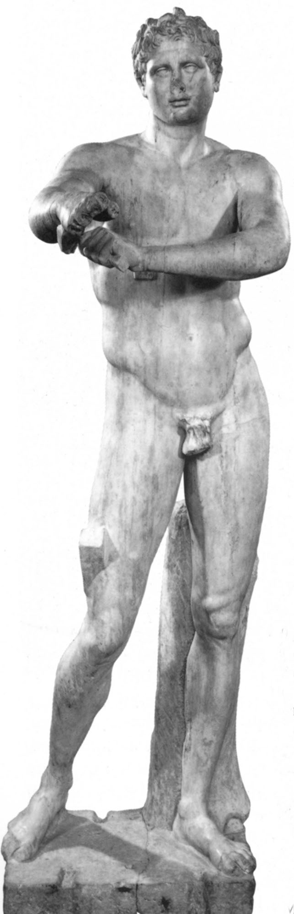
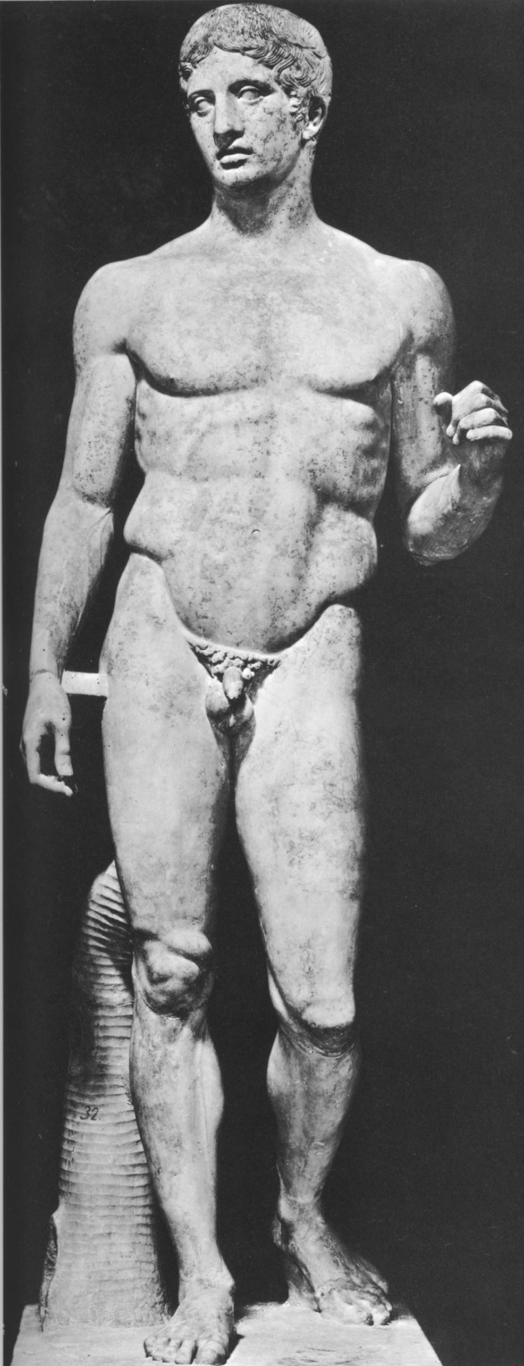
Notes:
Apoxyomenos er slankere end Doryphoros

Slide 10
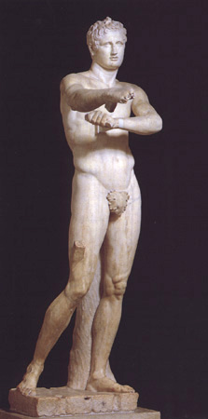
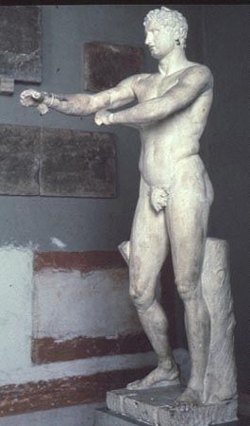
Notes:
Apoxyomenos, Vatikan, H. 2.05 m. Kopi efter original af Lysippos, ca. 330 f.v.t.

Slide 11
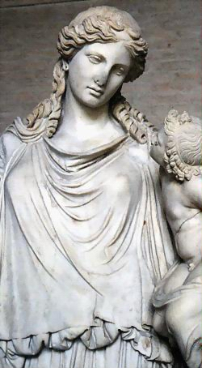
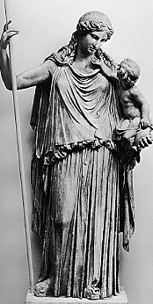
Kephisodot: Eirene med Ploutos, ca. 370 f. Kr.
Notes:
Eirene med Ploutos, München 219, H. 2.01.
Kopi efter original af Kephisodotos. Eirenekulten blev introduceret i Athen i 374 f.v.t.
Statuen stod på Agora.

Slide 12
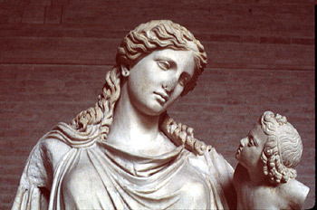

Slide 13
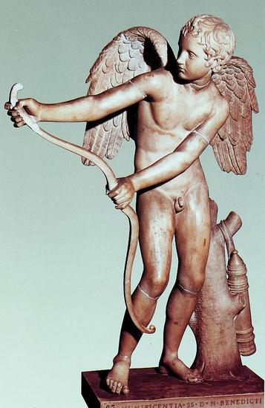
”Eros i færd med at spænde sin bue”
Tilskrevet Lysippos
Romersk marmorkopi efter græsk bronzestatue
Højde: 1,23 m.
Ca. 330 f. Kr.
Museo Capitolino, Rom

Slide 14
Afsluttende bemærkninger om hele den klassiske periode?

